Slide 1

Kuo giliau kultūra suvokia, kad jų iki šiol esamas pasaulio vaizdinys yra fikcija, tuo aukštesnis yra jos mokslo lygmuo.
(Albert Einstein)

Slide 2
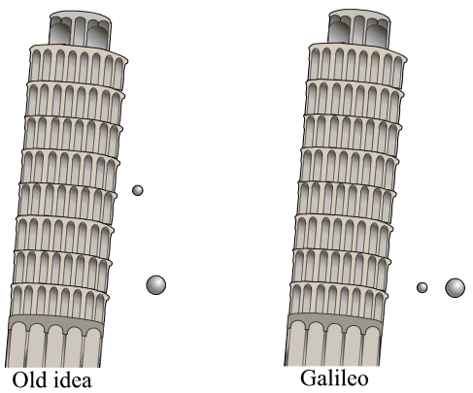
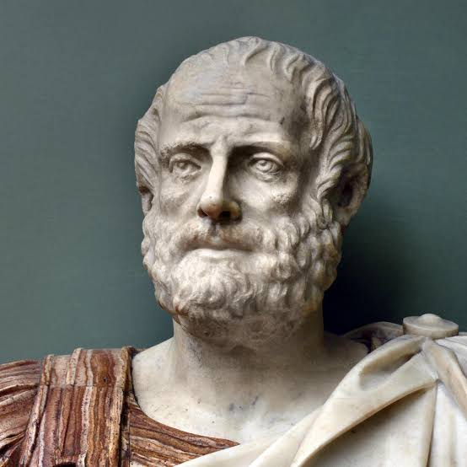
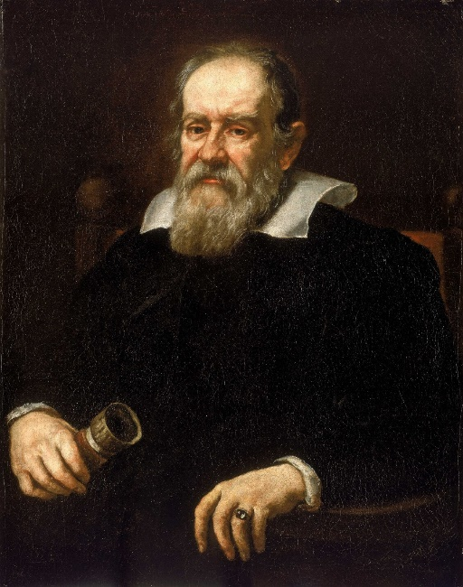
Tyrimai ir matavimai
Aristotelio fizika
Galilėjaus fizika
Kuo skiriasi stebėjimas nuo eksperimento?
Kuo skiriasi tyrimas nuo eksperimento?
Kas yra priklausomi, nepriklausomi ir kontroliuojami kintamieji?
Kodėl pasitelkiami fizikiniai modeliai?
Kas yra matavimas?

